Slide 1
برنامه ریزی آموزشی و دانش پژوهی
دکتر امیررضا بابالو
دکتر علیرضا پورنصرالله

Slide 2
دانش پژوهي آموزشي (Scholarship )چيست ؟
آموزش ايده آل فقط به ارائه آموزش با کيفيت و کميت برجسته (Excellence in Teaching) خلاصه نمي گردد، بلكه از يك عضو هيات علمي انتظار مي رود كه ، با استفاده از دستاورد هاي موجود در جامعه آموزش، در آموزش خود رويكرد عالمانه اي داشته باشد (Scholarly Teaching) و بالاتر از آن، منابع تازه اي را در اختيار جامعه آموزشي قرار دهد و با اين کار منجر به پيش برد دانش در عرصه آموزش گردد (Scholarship of Teaching).
Scholarship Reconsidered, Boyer , Carnegie 1990

Slide 3
نکات اساسی در دانش پژوهی
تعامل با جامعه آموزشي به صورت كسب دانش موجود درباره موضوع مورد نظر
ارائه نوآوري خود به جامعه آموزشي براي استفاده ديگران
كسب نظرات نقادانه ديگران

Slide 4
دانش پژوهي آموزشي مي تواند در هر يك از حوزه هاي فعاليت هاي آموزشي شامل موارد زير باشد:
-تدريس(Teaching)
- برنامه ريزي آموزشي (Curriculum development)
- راهنمايي و مشاوره (Advising and mentoring)
- مديريت آموزشی (Education leadership and administration)
- ارزيابي فراگيران (Learner assessment)

Slide 5
معيار هاي ارزيابي دانش پژوهي
شش معيار زير در ارزيابي تمام اشکال دانش پژوهي مورد استفاده قرار مي گيرند:
دارا بودن اهداف مشخص
کسب آمادگي کافي
استفاده از روش مندي مناسب
نتايج قابل توجه
ارائه مؤثر
بازبيني نقادانه
Glassick et al. Scholarship Assessed: Evaluation of the Professoriate. San Francisco, CA: Jossey–Bass; 1997

Slide 6
ارزيابي دانش پژوهي
1-دارا بودن اهداف مشخص
فرد دانش پژوه بايد اهداف خود را از فعاليت هاي صورت گرفته به وضوح بيان کند.
آيا هدف اصلي به وضوح بيان شده است؟
- آيا اهداف بيان شده واقع بينانه و قابل دسترسي هستند؟
- آيا موضوع مورد پرسش در زمينه مربوطه مهم است؟

Slide 7
ارزيابي دانش پژوهي
2- کسب آمادگي کافي
آگاهي از فعاليت هاي قبلي صورت گرفته در زمينه مورد نظر
داشتن مهارت هاي لازم براي انجام فعاليت
از پيش فراهم کردن منابع مورد نياز آن فعاليت

Slide 8
ارزيابي دانش پژوهي
3- استفاده از روش مندي مناسب
دانش پژوه بايد
از روش مناسب براي انجام فعاليت بهره بگيرد
- آنها را به صورت مؤثري به کار بندد
- در موارد لزوم بر حسب نياز آنها را تغيير دهد.
در عين حال انعطاف پذيري و حتي در صورت نياز طراحي مجددفعاليت

Slide 9
ارزيابي دانش پژوهي
4- نتايج قابل توجه
نتايج بايد به دانش در آن حوزه بيافزايند، باعث تحريک يادگيري شوند، و يامشکلي را در خارج از حوزه دانشگاه حل کنند:
آيا دانش پژوه به اهداف خود دست يافته است؟
آيا فعاليت صورت گرفته در نهايت منجر به افزودن مطلبي به دانش موجود درآن زمينه شده است؟
- آيا فعاليت صورت گرفته افق هاي جديدي براي بررسي و مطالعه بيشتر ايجادنموده است؟

Slide 10
ارزيابي دانش پژوهي
5- ارائه مؤثر
يک فعاليت دانش پژوهي هر قدر هم که برجسته و درخشان باشد در صورتي که به ديگران ارائه نشود به اتمام نرسيده است.
آيا دانش پژوه از شيوه مناسب و مؤثري براي ارائه نتايج کار خود بهره جسته است؟
آيا براي در ميان گذاشتن فعاليت خود با گروه هدف خود از ابزارها و محيط هاي مناسب استفاده کرده است؟
آيا دانش پژوه پيام خود را به روشني و يکپارچگي لازم ارائه کرده است؟

Slide 11
ارزيابي دانش پژوهي
6- بازبيني نقادانه تعمق و تفکر دانش پژوه در مورد فعاليت صورت گرفته
استفاده از ديدگاه ها و نظرات ديگران در زمينه آن فعاليت
درس گرفتن از اين اقدامات در جهت بهبود بخشيدن به فعاليت خود
استفاده از نتايج آن ارزيابي ها براي بهبود فعاليت هاي آتي

Slide 12
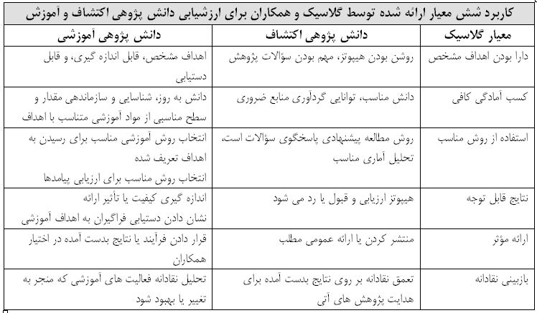
معيارهاي گلاسيک و دانش پژوهي آموزشي

Slide 13
فعاليتها
بازبینی برنامه درسی گروههای آموزشی برای افزایش بهره وری از زمان آموزش و کاهش عقب افتادگی نا مناسب دانشجویان
بازنگری برنامه درسی و پیش نیازها
تکمیل اطلاعات مورد نیاز در مدیریت نیروی انسانی
بازبینی امکانات و تجهیزات در اختیار گروه برای به حداکثر رساندن بهره وری از امکانات آموزشی و درمانی
تعیین سیاست مناسب برای استفاده از آموزش مجازی و امکانات جایگزینی
بررسی و تعیین امکان توسعه برنامه های آموزشی گروه و ایجاد رشته های جدید و به تناسب آن جذب و یا حفظ نیروها و افزایش پست ها و امکانات فیزیکی
تعیین استراتژی های مناسب برای ادغام برنامه های مشابه و دروس مرتبط
تعیین دروس core و non-core و ایجاد برنامه های انتخابی (selective)

Slide 14
برنامه ریزی آموزشی
1. پيگيري تدوين برنامه هاي درسي در سطح گروههاي آموزشي دانشكده
2. نيازسنجي آموزشي و تجزيه و تحليل مشكلات آموزشي در سطح دانشكده در موارد ارجاع شده توسط معاونت آموزشی دانشكده
3. همكاري در تدوين و اجرای برنامه هاي عملياتي دانشكده در راستاي برنامه استراتژيك آموزشي دانشگاه
4. همكاري با گروههاي آموزشي در زمينه بررسي مشكلات برنامه هاي جاري آموزشي
5. مشاركت در برنامه ريزي و ايجاد تسهيلات لازم براي اجرای شيوه هاي نوين آموزشي
6. نظارت بر اجرای Course plan وLesson plan

Slide 15
برنامه ریزی آموزشی
7. مشاوره و هدایت اعضاء هیات علمی در Course plan و Lesson plan و راهنمای مطالعاتی برای دانشجویان
8. مشاوره در زمینه برنامه ریزی دوره های آموزشی و بازنگری آنها
9. همکاری با EDC در بررسی انطباق برنامه های درسی با سرفصل های وزارتی
10. توسعه روشهای نوین آموزش و تدریس Skill Lab
11. پیگیری تنظیم و تدوین برنامه های پیشنهادی جدید در رابطه با دروس دانشکده با توجه به شرایط و مقتضیات دانشگاه
12. برقراری ارتباط مستمر با مرکز مطالعات و توسعه آموزش دانشگاه و شرکت در جلسات مربوط به برنامه ریزی

Slide 16
برنامه ریزی آموزشی
هدف :بهبود و بهینه سازی ارائه برنامه های آموزشی
فعالیت ها: ¨ برگزاري جلسات هم اندیشی و نقد برنامه های آموزشی عملی و نظری گروه ها با حضور مدیر گروه و اعضای هیات علمي
¨ تدوین دوره های فلوشیپ
¨ تهیه طرح درسها و طرح دوره ها و قرار دادن بر روی سایت

Slide 17
Thank you for your attention

